Slide 1
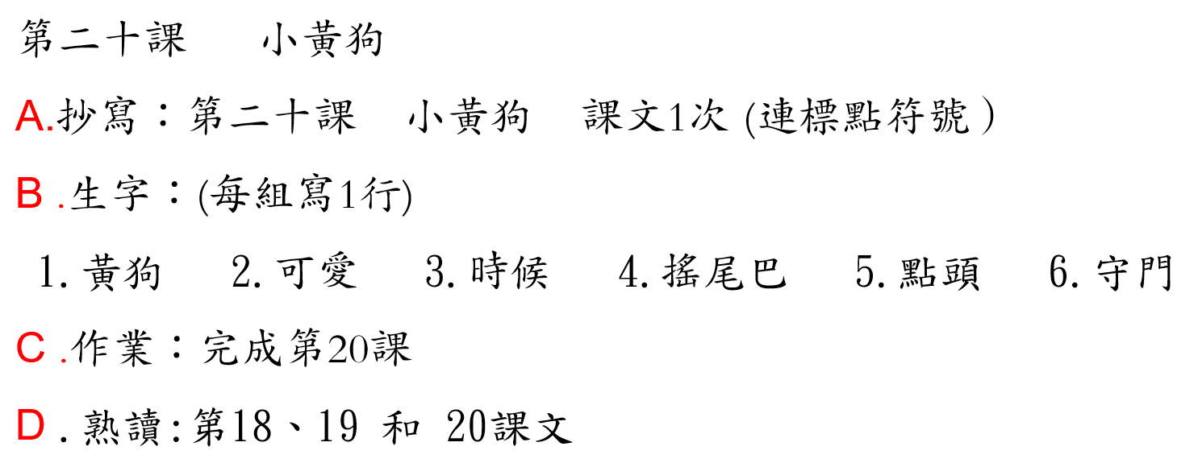
家課 / Huiswerk : 二月十七日
第二十課 小黃狗
A.抄寫：第二十課 小黃狗 課文1次 (連標點符號）
B .生字：(每組寫1行)
1.黃狗 2.可愛 3.時候 4.搖尾巴 5.點頭 6.守門
C .作業：完成第20課
D .熟讀:第18、19 和 20課文

